Slide 1
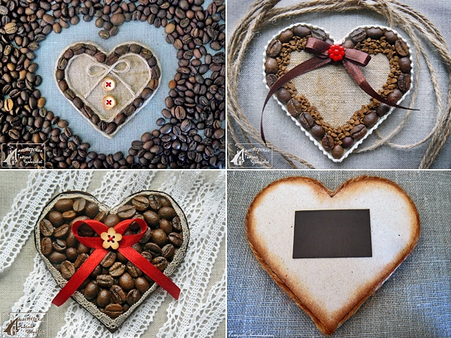
Мастер-класс для педагогов по изготовлению магнитов-сердечек в подарок
Из кофейных зёрен, ткани, нитей, апельсиновых корок, корицы и разных мелких украшений

Slide 2
Изготовление подарка для мамы с детьми старшего дошкольного возраста
Для изготовления магнитов- сердечек нам понадобится: клей ПВА-М экстра, ножницы, толстый картон, коричневый картон, трафарет сердца, магнит, кофейные зёрна, простой карандаш, для украшения, палочку корицы, апельсиновая кожура, высушенная в виде розочки, бусины, тесёмки, элементы от старой броши, серёжек и т.д. Клей Момент для приклеивания магнита.

Slide 3
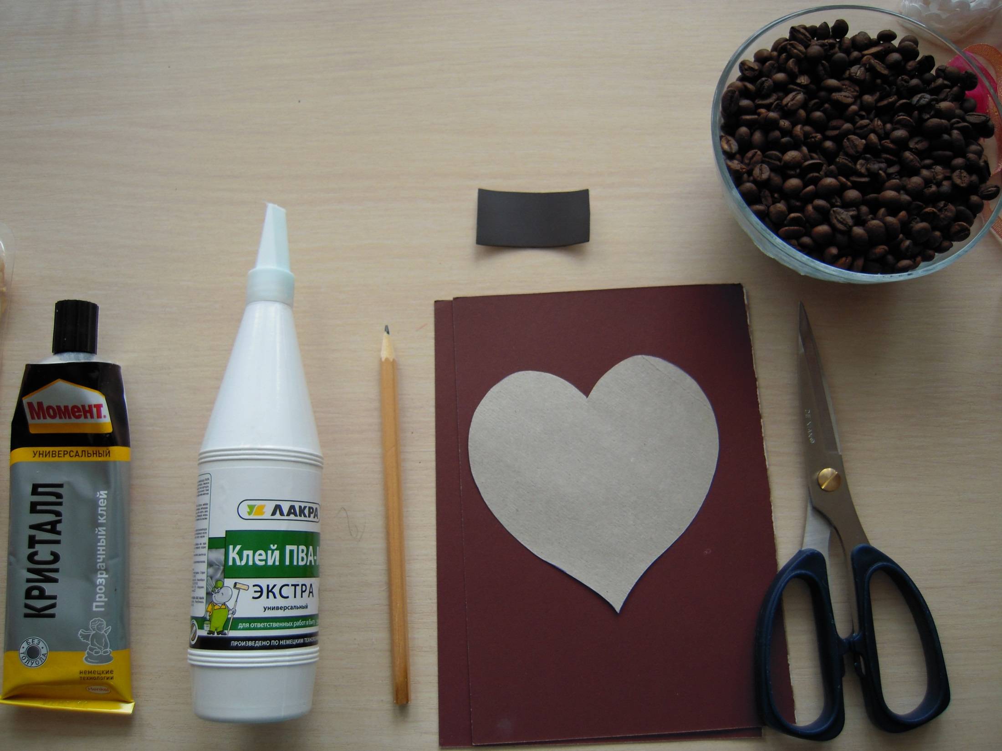

Slide 4
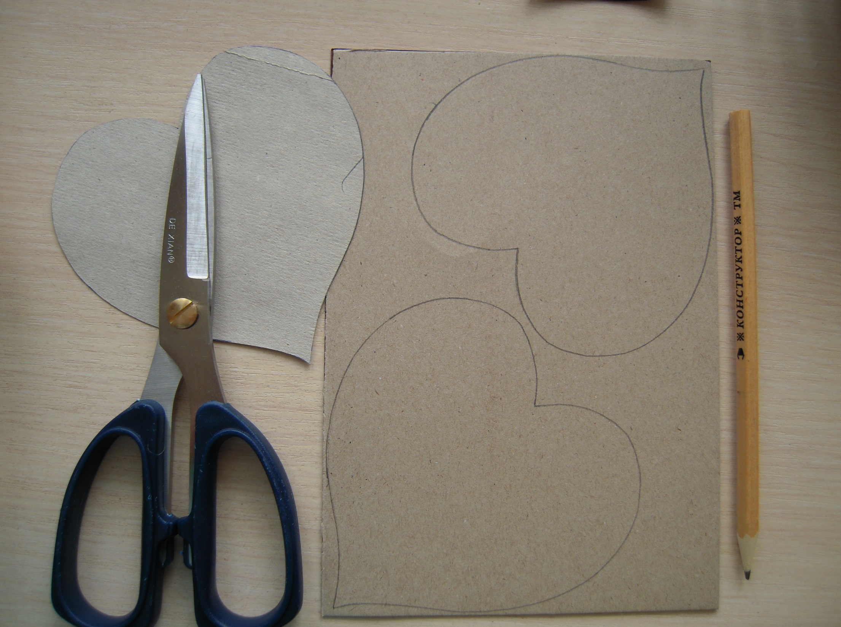

Slide 5
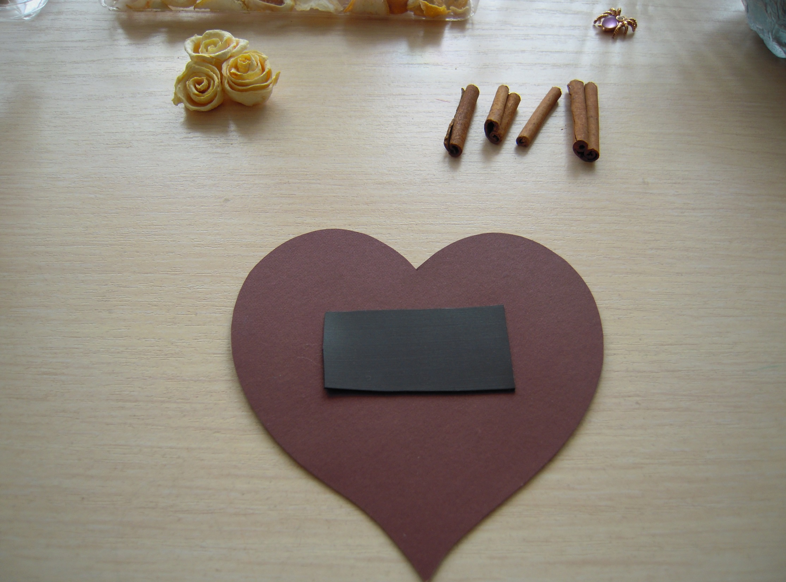

Slide 6
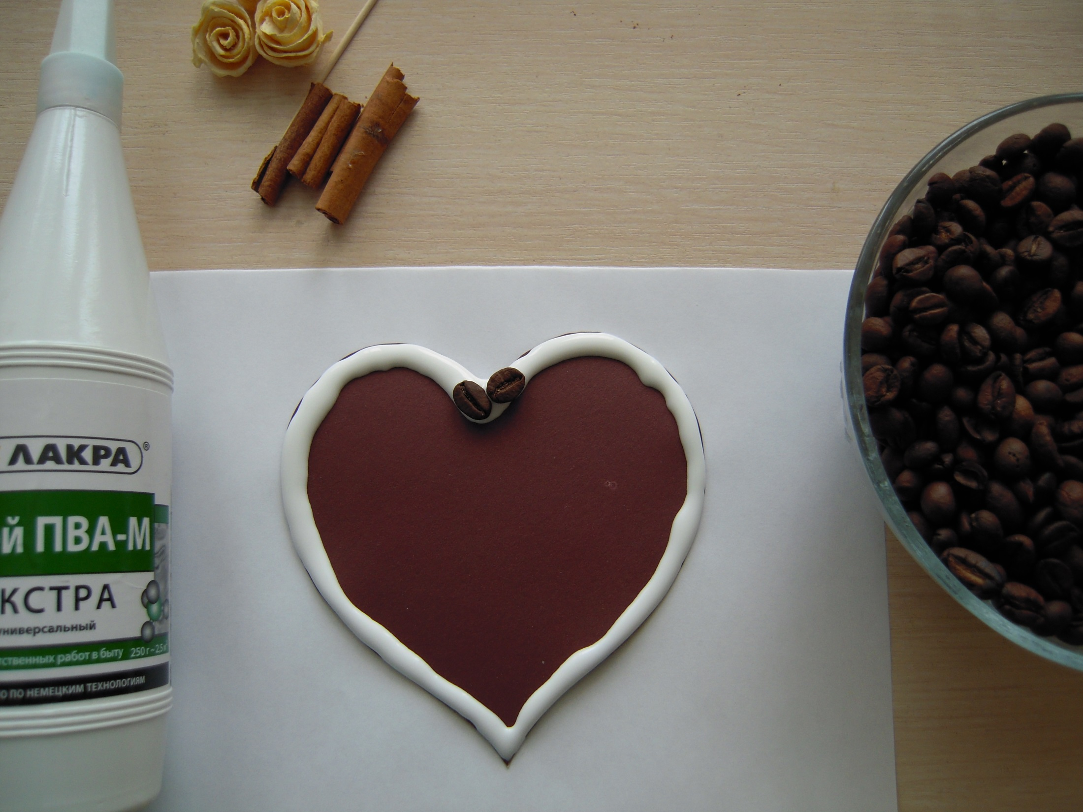

Slide 7
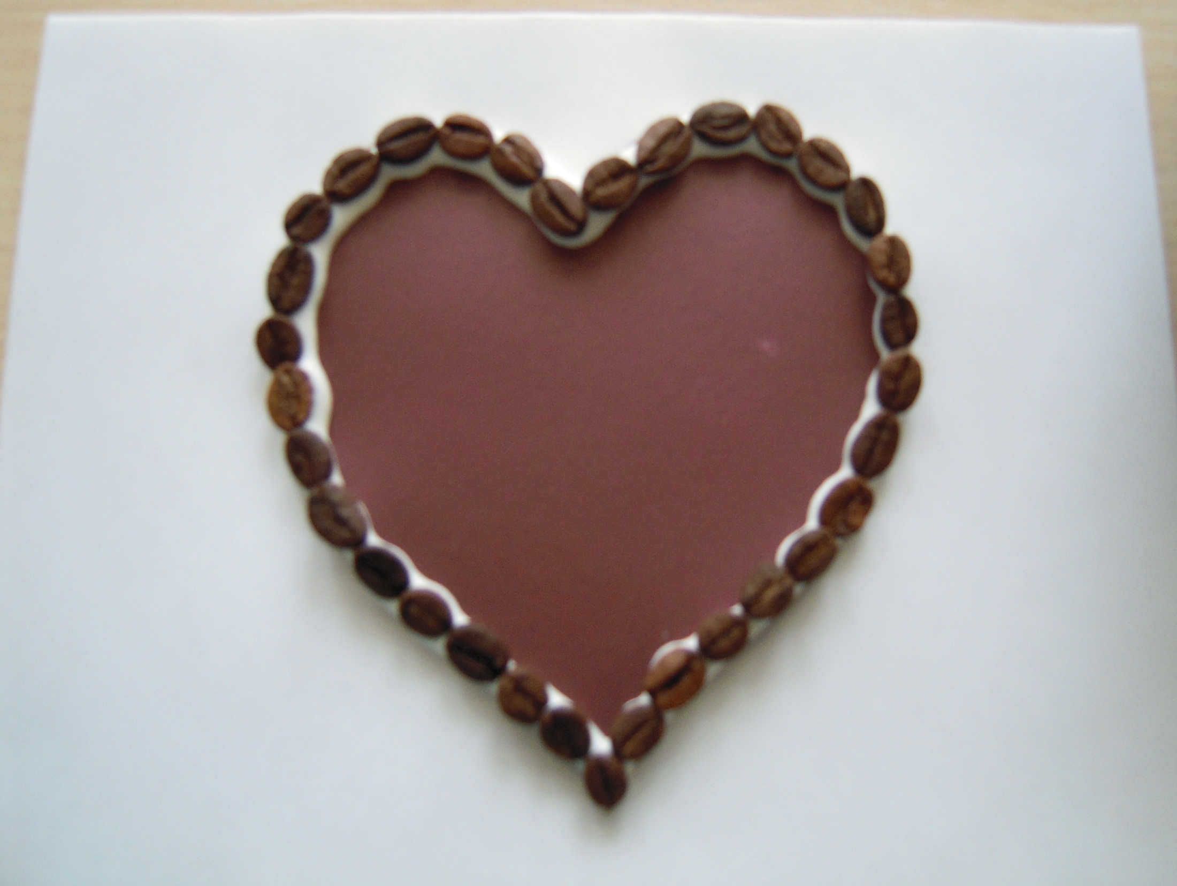

Slide 8
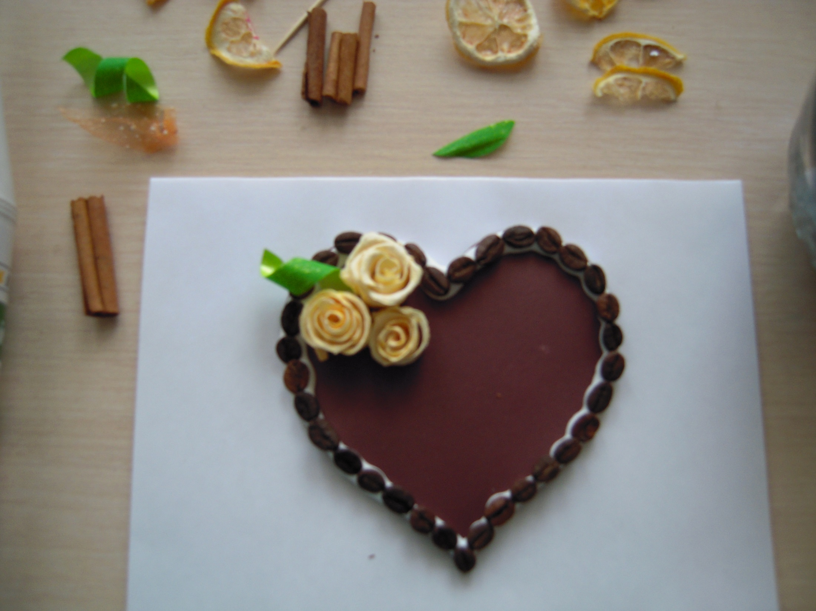

Slide 9
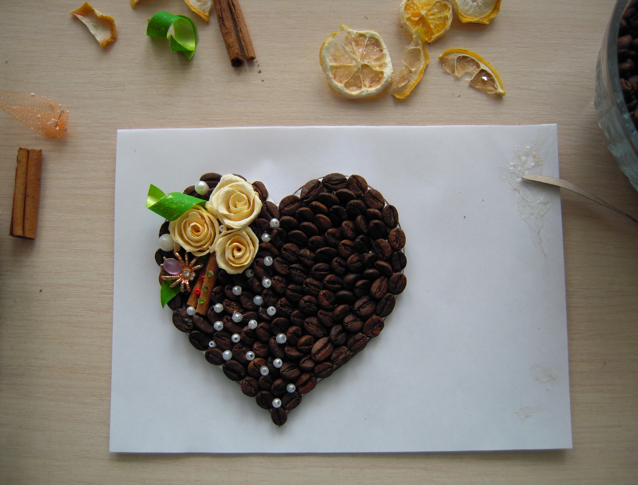

Slide 10
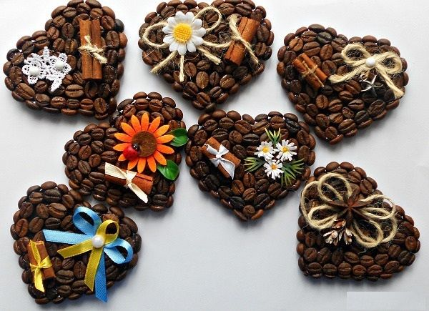
Вот несколько вариантов сердечек для разнообразия оформления

Slide 11
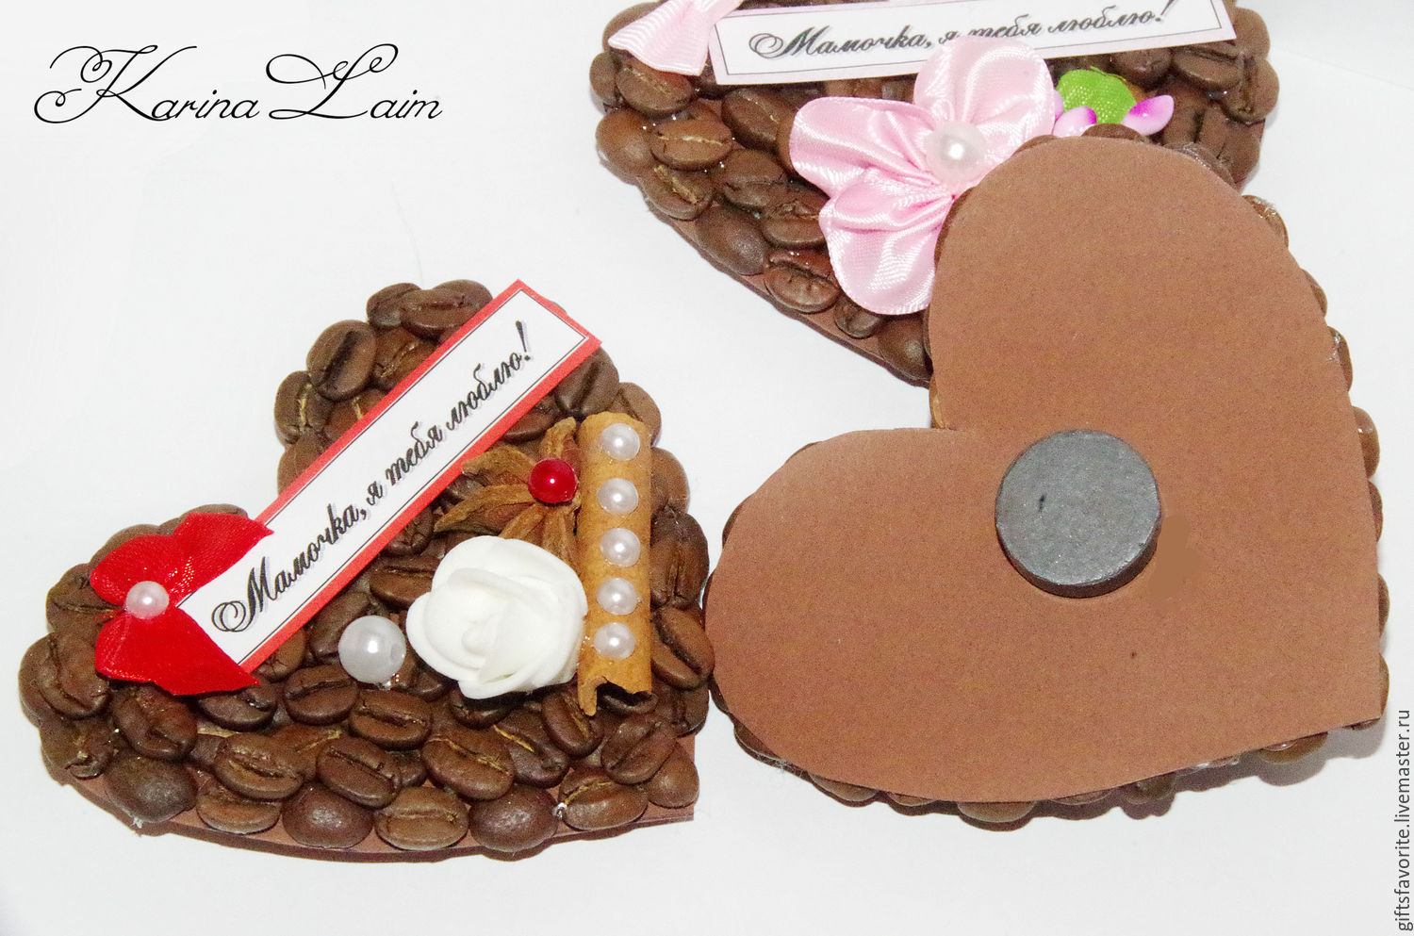

Slide 12
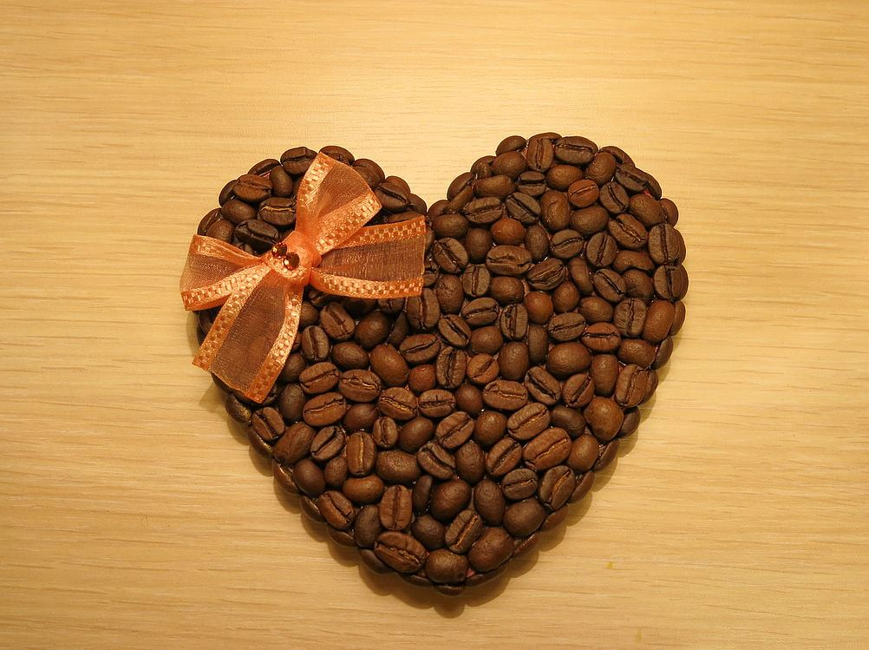

Slide 13
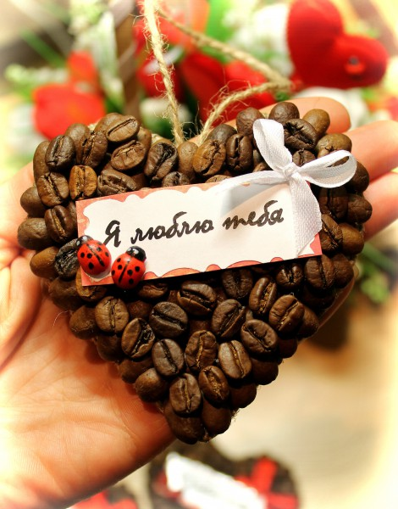

Slide 14
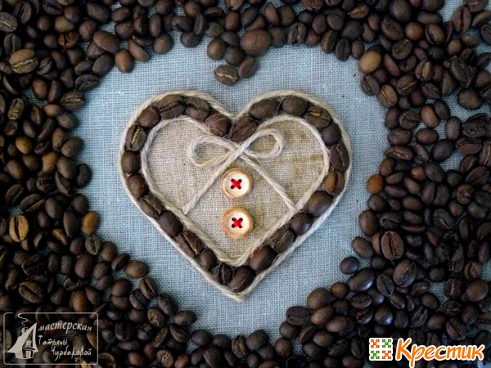

Slide 15
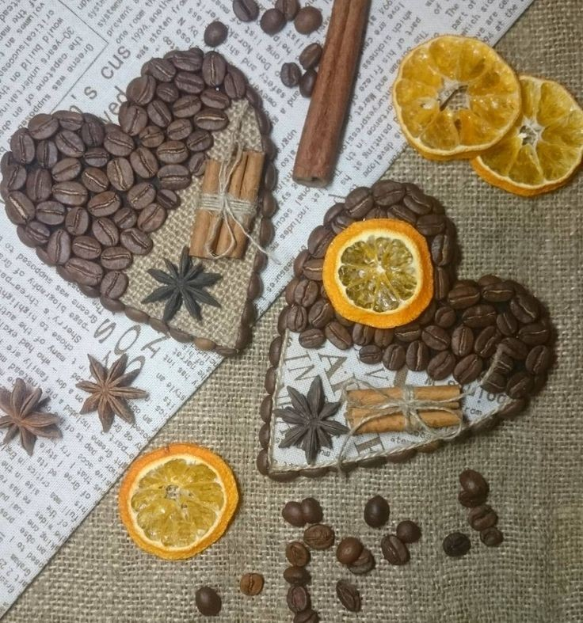

Slide 16
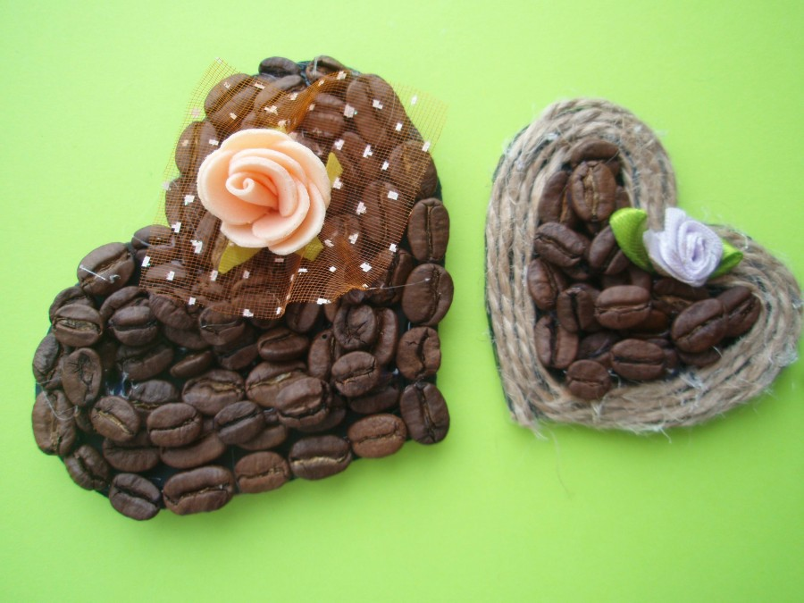

Slide 17
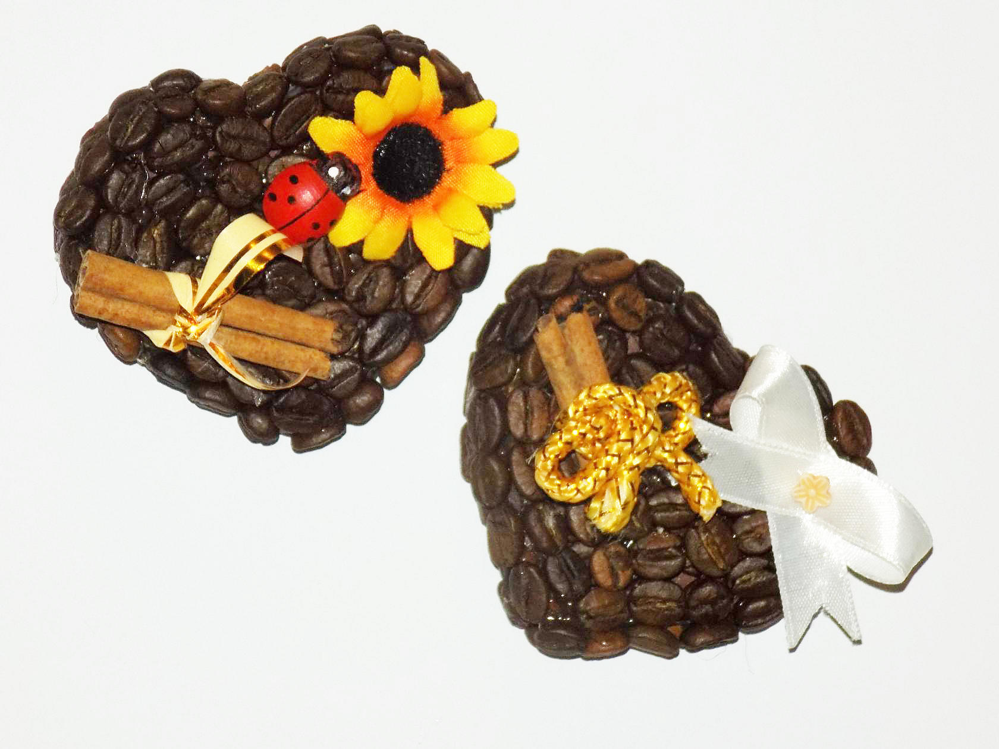

Slide 18
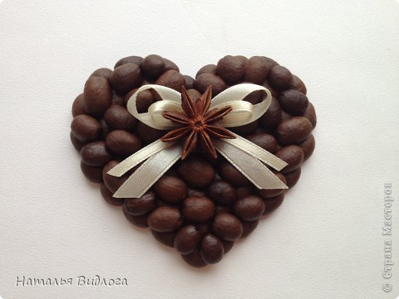

Slide 19
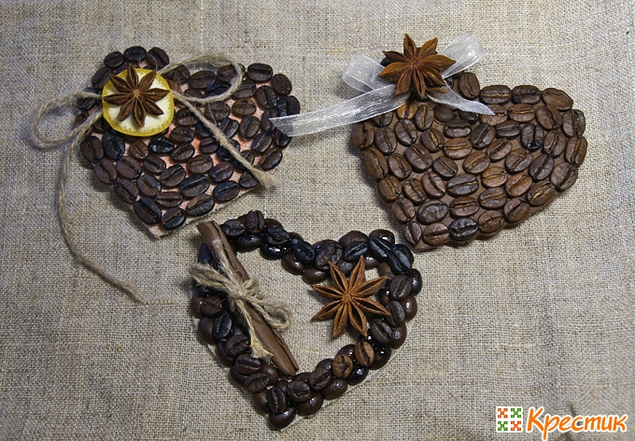

Slide 20
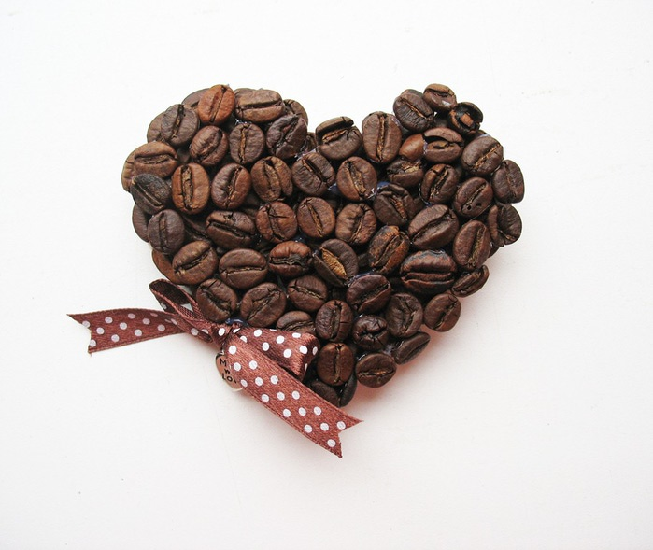

Slide 21
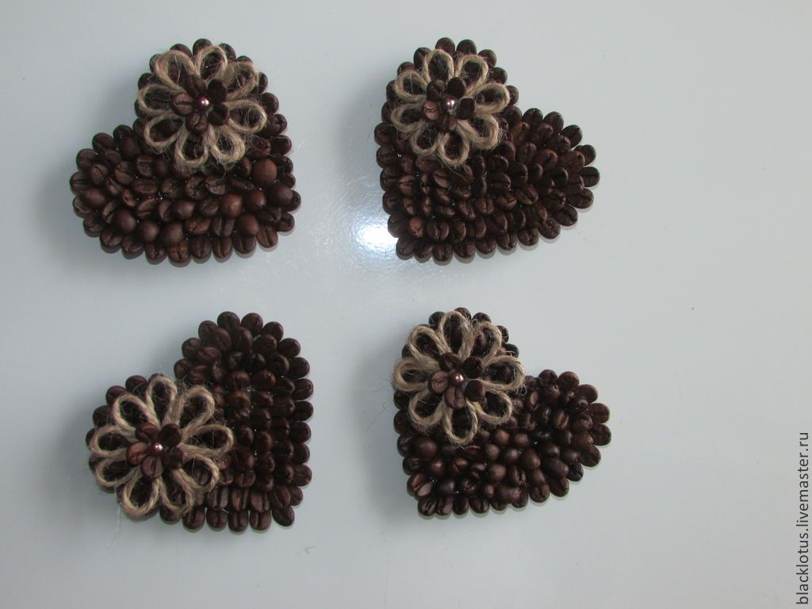

Slide 22
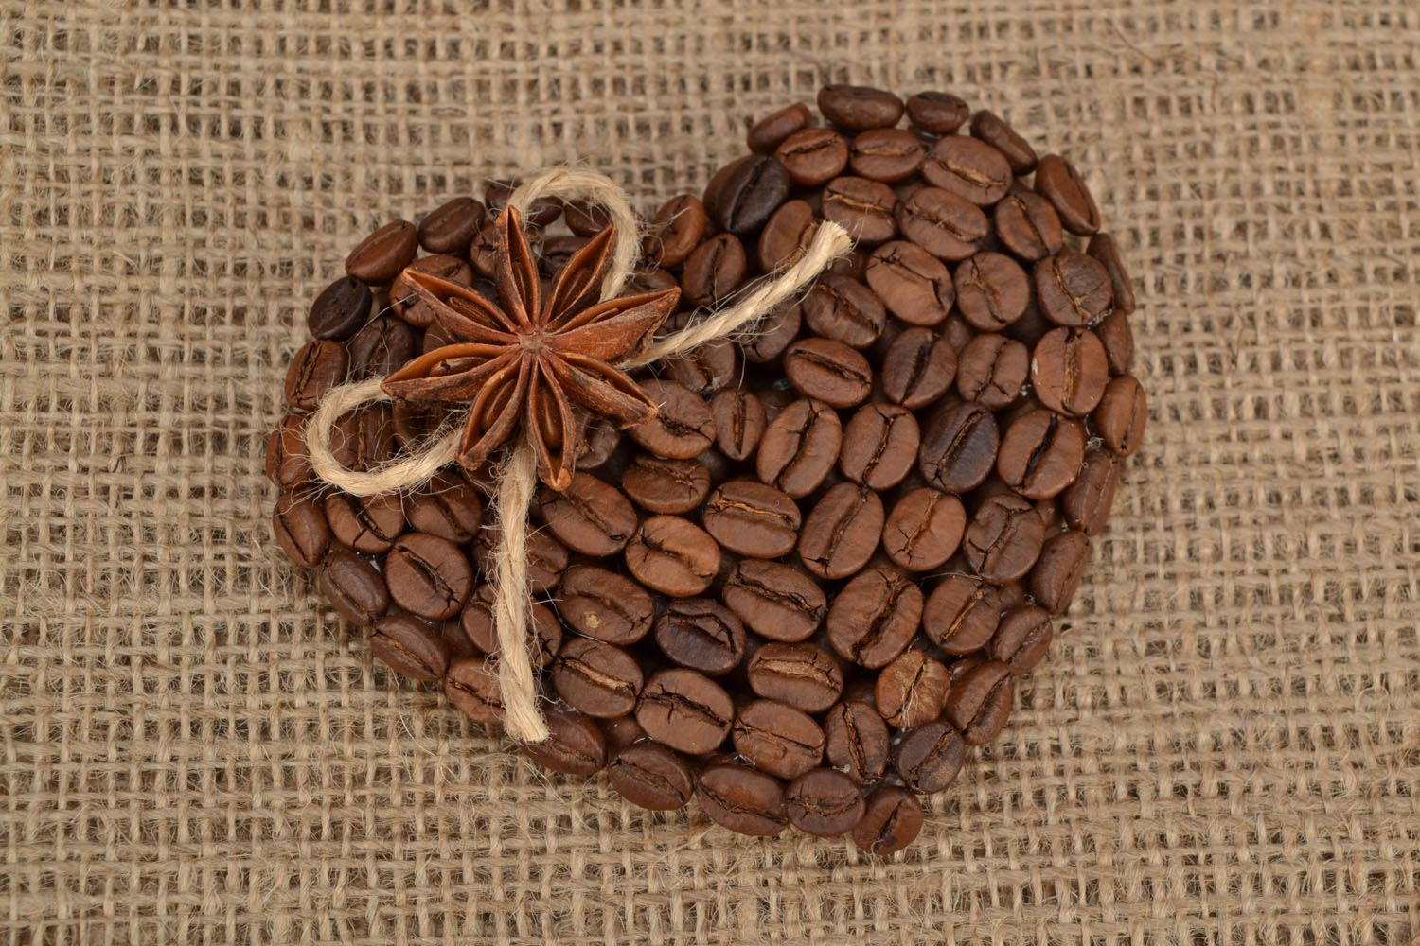

Slide 23
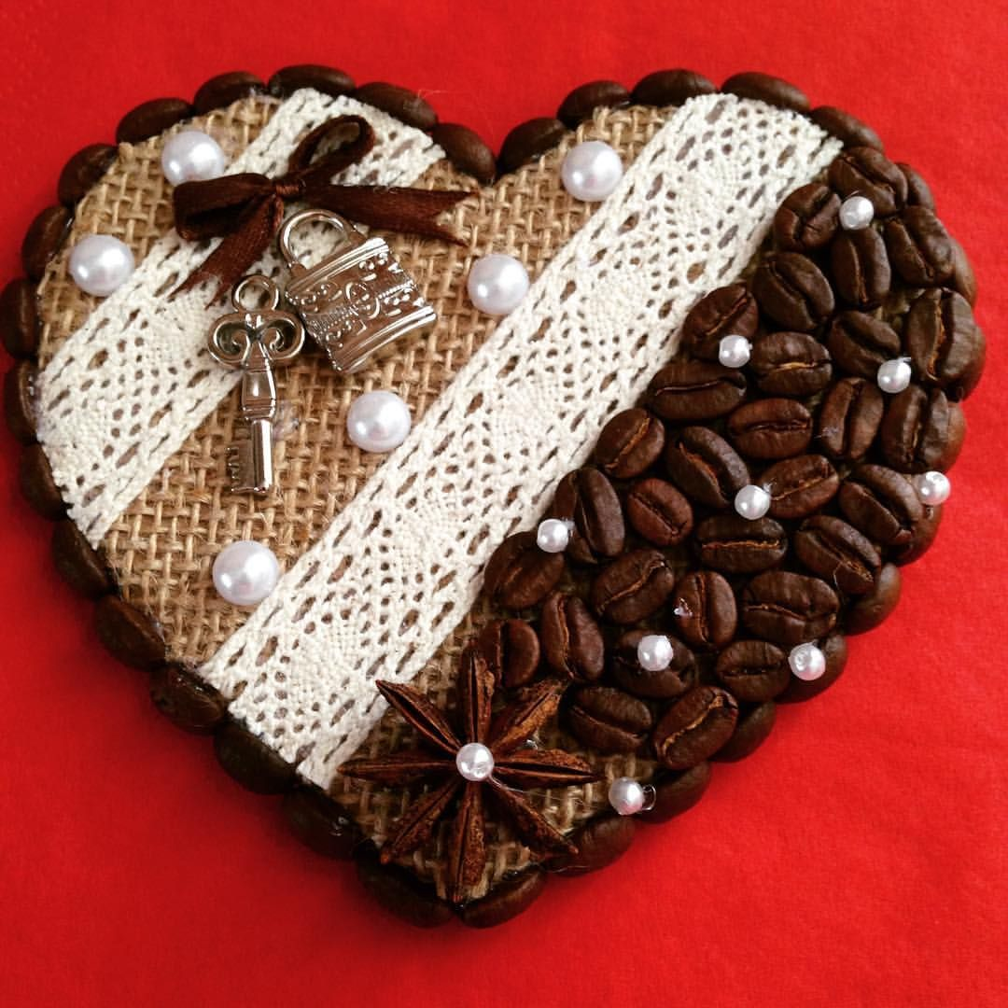

Slide 24
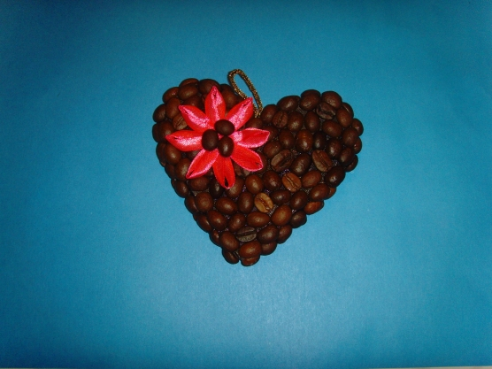

Slide 25
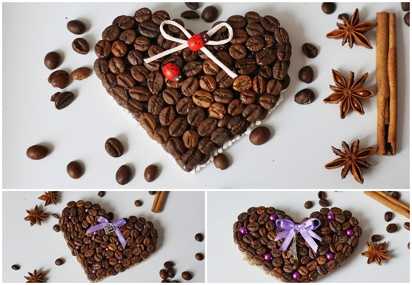

Slide 26
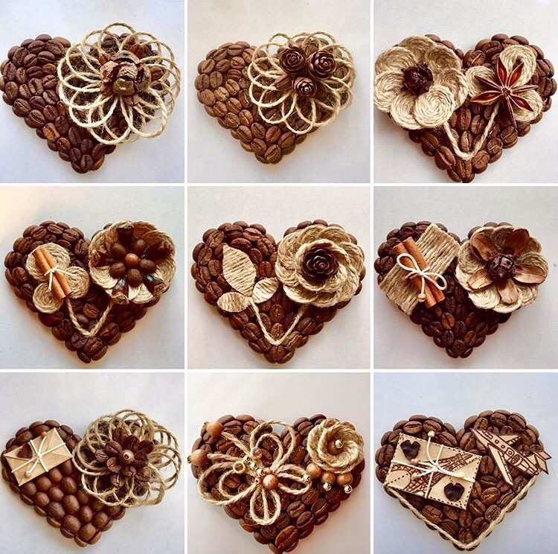

Slide 27
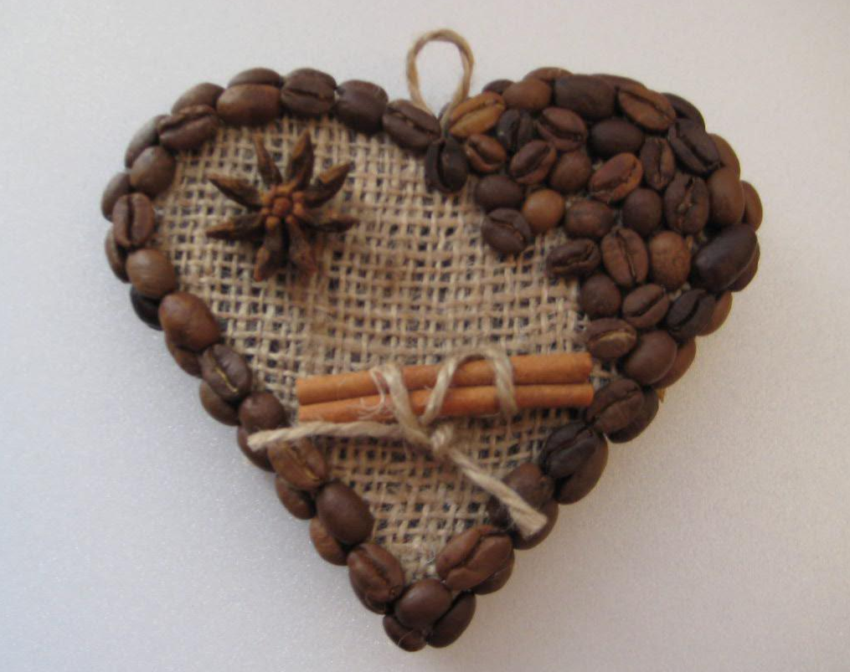

Slide 28
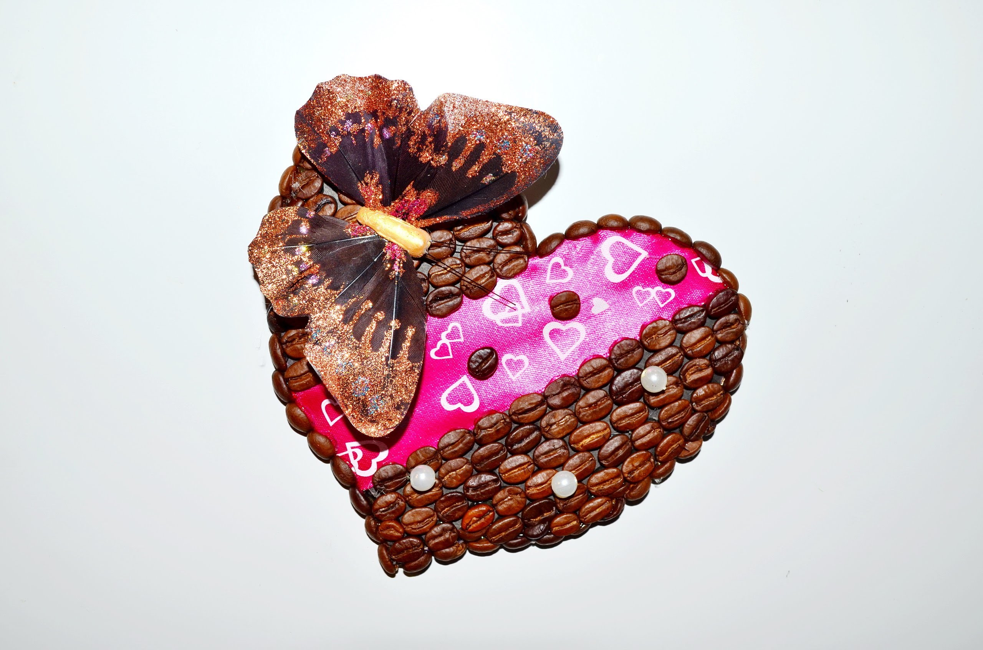

Slide 29
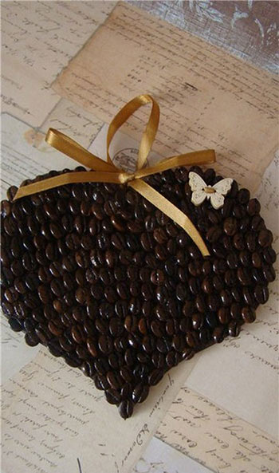

Slide 30
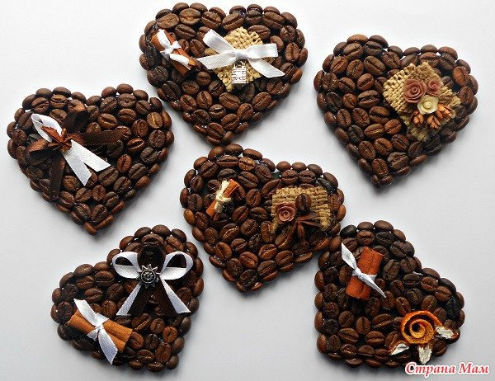

Slide 31
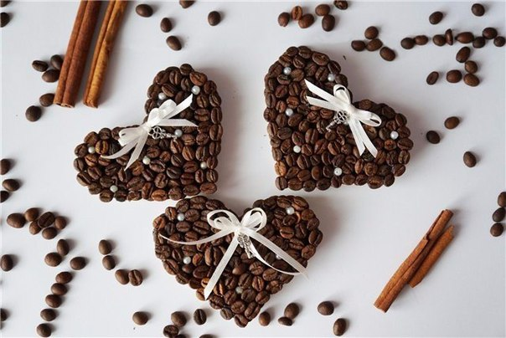

Slide 32
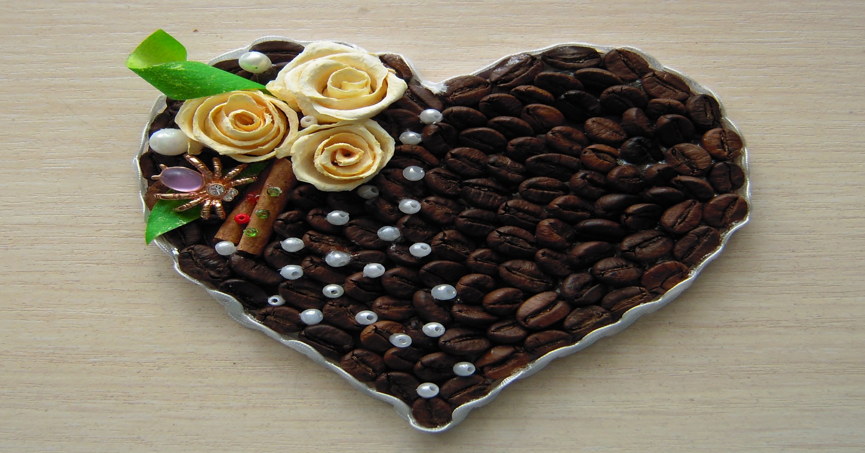
Ароматные магниты готовы. Будьте уверены: любители кофе и эксклюзивных вещиц непременно оценят ваши старания и труд. А мамочки будут безумно рады получить такой подарок от своих детей.

